Slide 1
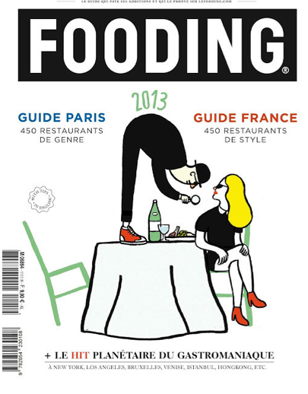

Slide 2
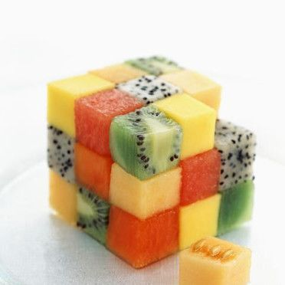
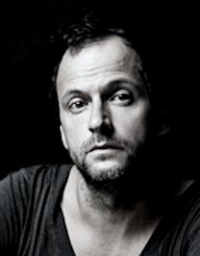
Le FOODING
Né en 1999 par le biais de
Nova magazine et de
son journaliste Alexandre CAMMAS

Slide 3
Néologisme inventé par le Français Alexandre Cammas, journaliste épicurien chez Nova Magazine, le fooding résulte de la contraction des mots anglais
"food" et "feeling" (sentiment)
Le fooding est un Nouvel « ART » de la table

Slide 4
"Il s'agit de manger avec sa tête et son esprit, avec son nez, avec ses yeux, et pas simplement avec son palais", explique Alexandre Cammas. Nourritures terrestres, nourritures intellectuelles et nourritures spirituelles sont donc au menu
En fait, c'était une façon de remplacer le mot gastronomie par un autre mot plus ‘’révélateur’’

Slide 5
1991 – 1999 LA CUISINE FUSION
Cette cuisine vise à mélanger les cuisines de différents pays pour obtenir des saveurs différentes.
1998 -2007 LA BISTRONOMIE
Beaucoup de chefs ont un ardent désir de produire des plats gastronomiques dans une ambiance bistro, d'abandonner les prix astronomiques et des atmosphères étouffantes de tenues haut de gamme Michelin.
2008 – 2013 LA FERME À LA TABLE
Acheter des choses directement à une exploitation produisant de la nourriture sur une très petite échelle.
par rapport à un système de distribution ou les aliments sont produits en masse.

Slide 6
Sur toutes les lèvres en ce début de millénaire, le fooding bat sérieusement en brèche les habituelles évocations de "terroir" et "tradition".
Il fait monter la moutarde au nez des conservateurs et devient du même coup l'objet de sarcasmes.
Ainsi, il ne s'agirait que d'un nouveau terme pour désigner les mêmes choses - faux: il en englobe de nouvelles

Slide 7
Il contamine tous les champs artistiques, du design à la musique
Son principe premier semble même n'être que celui de la liberté la plus débridée. Fusion Food, Slow food (mouvement d'écogastronomie et pied de nez au fast-food), tendance régressive, pique-nique, "easy-eating", cuisine brute: tout y trouve sa place. Même et surtout l'humour.
Pourvu que le mets fasse sens, qu'il soit stylé et qu'il ait du goût

Slide 8
Comme les bidouilleurs de musique électronique en chambre, il ne tient d'ailleurs qu'à vous de faire du fooding. Et de devenir un initié.
Faites de votre table une feu d'artifice pour les sens. Bousculez la présentation.
Soyez audacieux en arômes.
Tentez l'impossible.

Slide 9
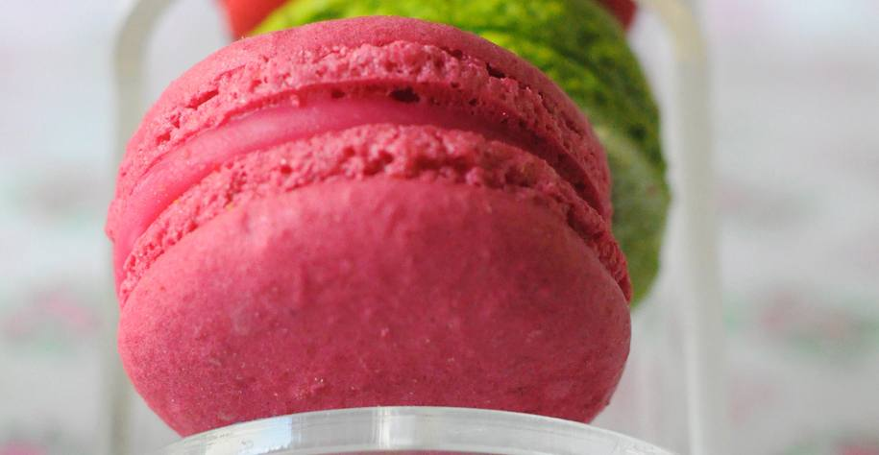
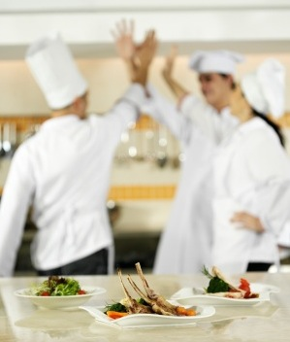
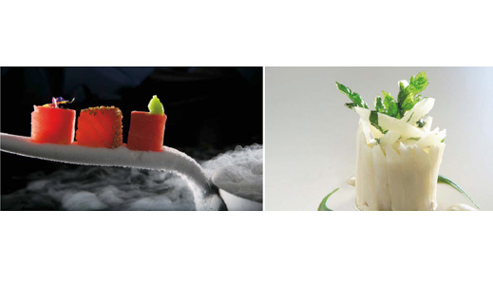
Cuisine audacieuse
Cuisine partagée
et démocratisée
Cuisine
simple et soignée

Slide 10
En 2003 la Grande Epicerie de Paris (au Bon Marché, rue de Sèvres, 7e), fidèle de la première heure, proposa tous les matins un petit-déjeuner original sur le thème de la trempette. L'occasion d'essayer notamment les pains aux chocolats étroits, adaptés au diamètre d'une tasse.
Des grands chefs : Marc Veyrat, Hélène Darroze et le pâtissier Pierre Hermé servirent gratuitement chaque jour à tour de rôle une soupe de leur composition sur les marchés.

Slide 11
QUELQUES CONSTATS
la cuisine dite "à l'américaine", fonctionnelle et davantage conçue pour des repas pris sur le pouce, a moins la cote ces derniers temps: la majorité des Français rêvent en effet d'une vaste cuisine.
La tendance se voit dans l'agencement des nouvelles cuisines en pointe, conçues comme de véritables pièces à vivre. Elles accueillent désormais télévision et même ordinateurs, appelés à voisiner avec les robots ménagers et les ustensiles de cuisine.

Slide 12
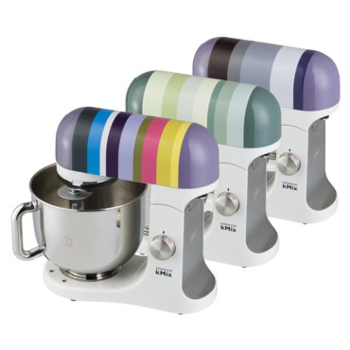
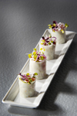
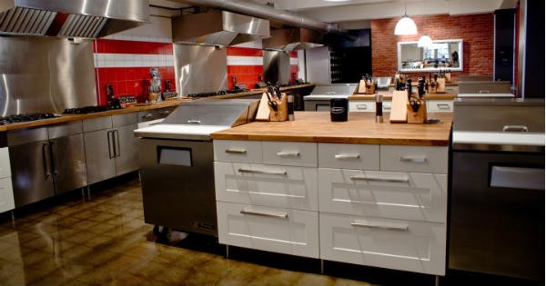
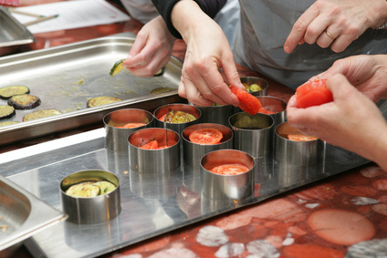
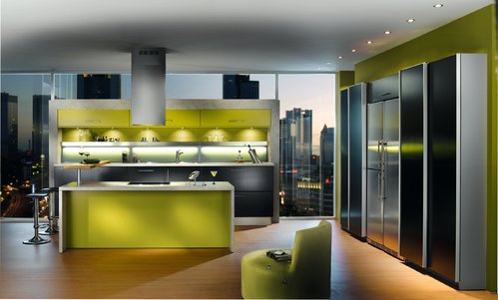
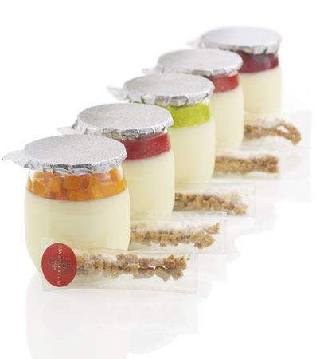
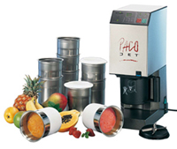
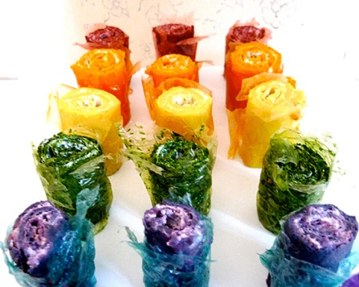
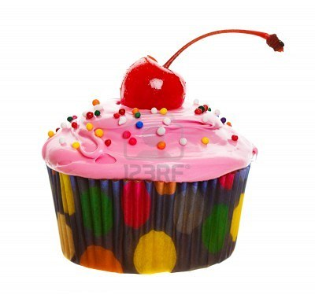
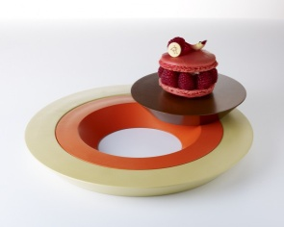
Matériel innovant, cuisine design, contenants surprenants, ateliers cuisine pour tous Cuisiner devient un plaisir

Slide 13
Pour acquérir le tour de main, nos concitoyens font en outre un triomphe aux ateliers gourmands, qui se multiplient et ne désemplissent pas. Ainsi que les émissions culinaires qui envahissent le petit écran
Enfin, l'édition culinaire n'a jamais affiché une si insolente santé - en France, il sort deux livres de cuisine par jour en moyenne - avec des ouvrages culminant à 100.000 exemplaires. L'une des principales raisons de ce succès ? La nouvelle photographie culinaire, qui recrute les pointures de la photo de mode et de la décoration.

Slide 14
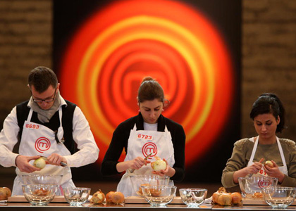
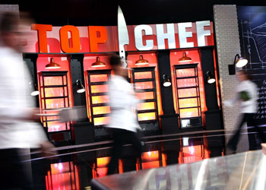
Cuisine et TV

Slide 15
Des « provocatrices » comme Frédérick Ernestine Grasser Hermé invitait il y a plus de 10 ans dans un livre "Délices d'initiés" à cuisiner "les produits mythiques du XXe siècle" tels que le lait concentré sucré Nestlé, la purée Mousseline ou le Coca-Cola, cela a contribué à décomplexer les chercheurs en goût.
Pourtant, ces plats, étranges et alambiqués - œufs brouillés au camembert, cake chocolat mayonnaise - n'ont pas franchement fait recette. Le restaurant parisien le Korova proposa un poulet au Coca-Cola, qui n'a d'ailleurs pas fait long feu !!

Slide 16
Des personnages comme Pierre Hermé baptisé "le Picasso de la pâtisserie » par Vogue ont fait du fooding un art complet. Il s'est en effet aligné sur les pratiques des grands couturiers. Comme eux, il présente deux collections de pâtisseries par an (printemps-été, automne-hiver) Comme Christian Lacroix, ses créations portent des noms de robes: "Azur", "Emotion velours", ………"Tango" ou "Ispahan", son best-seller.

Slide 17
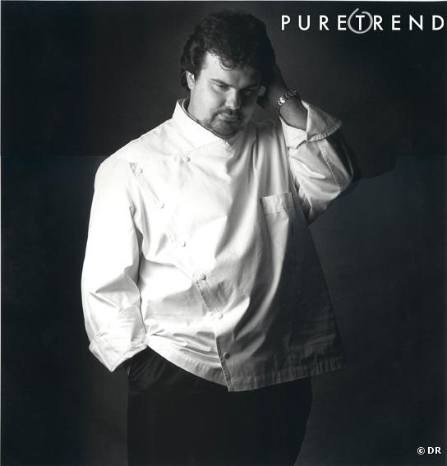
Biscuit macaron à la rose, crème aux pétales de roses, framboises et letchis.
Bien plus qu’un gâteau, un pur bonheur. Dès la première bouchée, le merveilleux se réveille. Sous la coque moelleuse et craquante d’un macaron rosi, une combinaison de goûts irrésistiblement envoûtante fuse. La subtile alliance de la crème à la rose doucereuse et de la note florale du letchi magnifiée par la vivacité d’une framboise fraîche tonitruante. Le capiteux et l’acidulé s’entremêlent pour éveiller au palais une myriade de sensations. L’accord parfait de la saveur Ispahan.

Slide 18
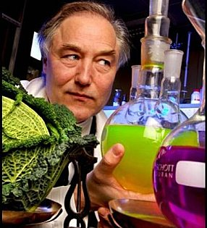
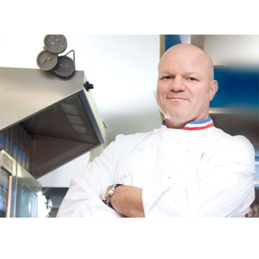
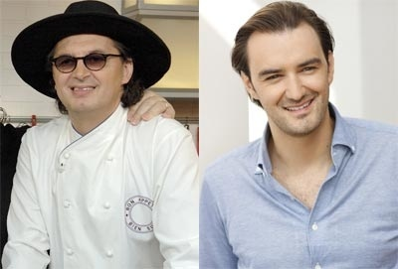
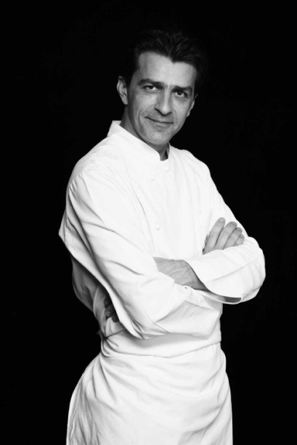
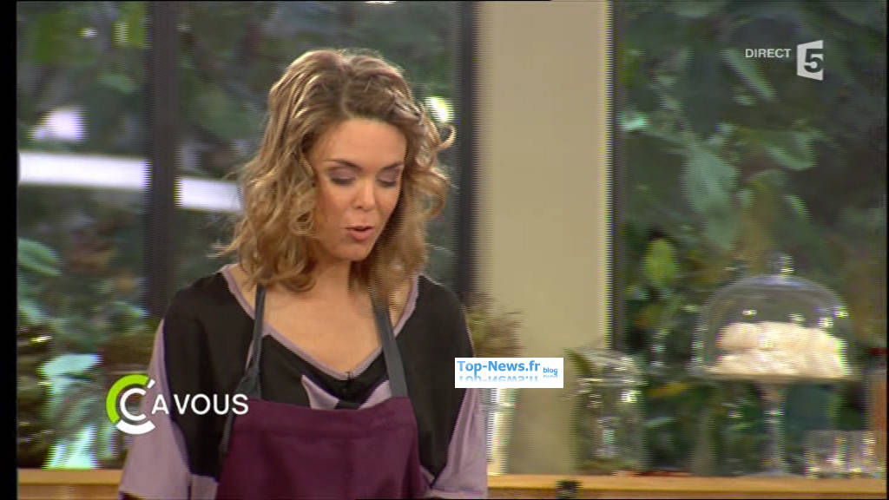
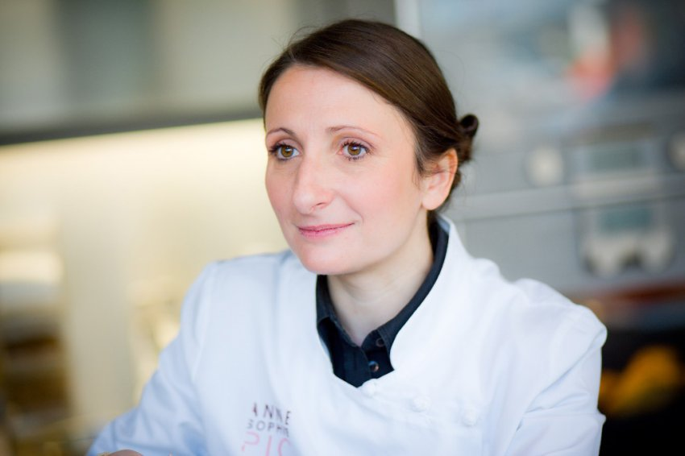
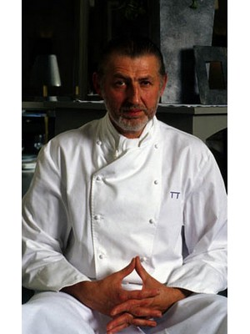
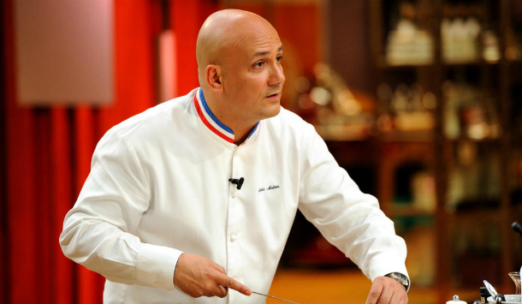
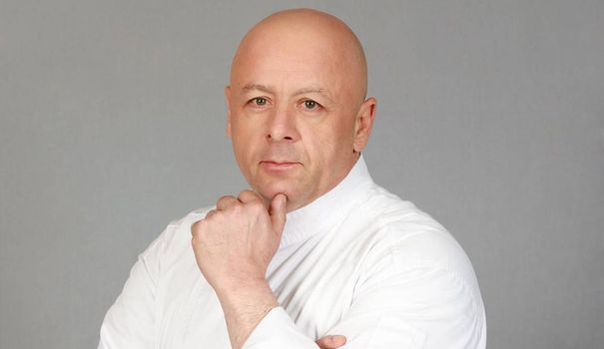
Les personnalités

Slide 19
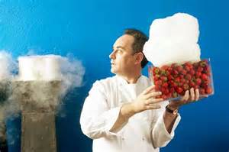
On peut ajouter des chercheurs chimistes comme Hervé This passionnés de cuisine qui expliquent les réactions physico chimiques présentent en cuisine et qui permettent à des cuisiniers d’offrir de nouvelles sensations (Ferrand Adria…..)

Slide 20
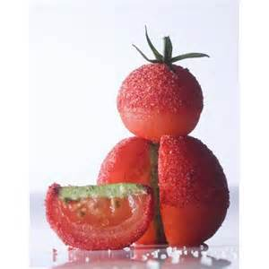
Pour résumer, tout ce qui est nouveau ou carrément régressif, qui est anticonformiste mais a de l'esprit, qui est drôle et fait plaisir et surtout qui ré enchante le quotidien avec trois fois rien, a la faveur des foodeurs.
Servez votre chocolat chaud onctueux ou mousseux, couvert de morceaux de guimauve et autres shamallows.
Au prochain dessert qui s'y prête - glace, charlotte, tartelette - pensez à la décoration en fraises Tagada ...et plus si affinités.
- Bousculez les apriori: servez des religieuses
(aux tomates et au basilic comme chez
Ladurée ou de chez Lenôtre

Slide 21
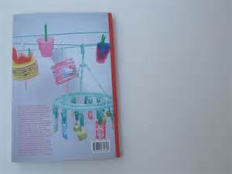
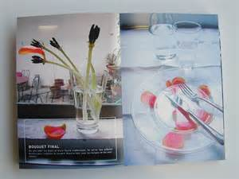
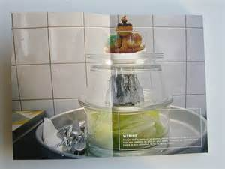
Pour faire la fête, si vous disposez de peu d'espace, servez votre buffet suspendu, au plafond, à l'aide de cordes à linge et de pinces à linge de couleur. Cela laisse toute la place au sol pour danser (une idée tirée du livre bourré de trouvailles "Tables Ephémères").

